Slide 1
¿Cómo abordar NEE en el aula?
Profesora María Cristina Chandía Irribarra.
Julio, 2020.

Slide 2
¿Qué son las NEE?
Se entenderá por alumno o alumna que presenta Necesidades Educativas Especiales a aquél que precisa ayudas y recursos adicionales, ya sea humanos, materiales o pedagógicos, para conducir su proceso de desarrollo y aprendizaje, y contribuir al logro de los fines de la educación (LGE art. 23).

Slide 3
Tipos de NEE
NEE
Transitorias
- Trastorno Específico del Aprendizaje (TEA)
- Trastorno Específico del Lenguaje (TEL)
-Trastorno Déficit Atencional con o sin Hiperactividad (TDA).
-CI en rango limítrofe.
Permanentes
-Discapacidad intelectual.
-Discapacidad visual.
-Discapacidad auditiva.
-Disfasia severa.
-Trastorno Autista.
-Multidéficit o discapacidad múltiple.
Fuente: MINEDUC (2015) Diversificación de la enseñanza .Decreto n°83/2015.: aprueba criterios y orientaciones de adecuación curricular para estudiantes con necesidades educativas especiales de educación parvularia y educación básica.

Slide 4
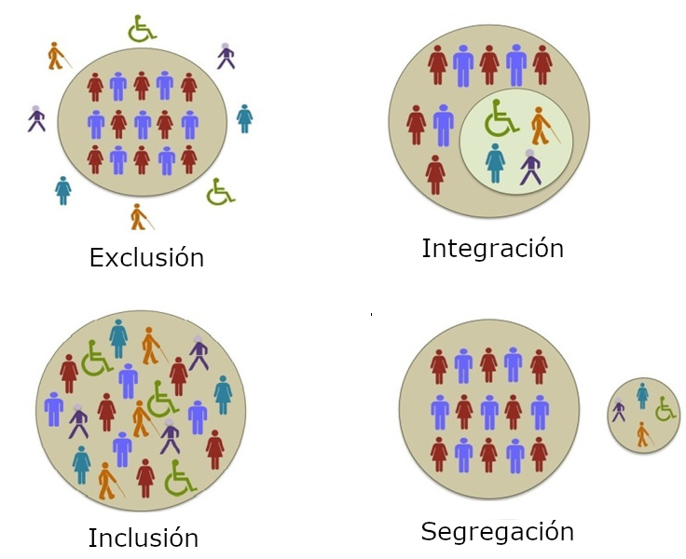
De la integración a la inclusión

Slide 5
Dificultades para avanzar en los procesos de integración
La transferencia del enfoque tradicional de la educación especial a la escuela común.
La disponibilidad de recursos adicionales sólo para los alumnos integrados.
La formación de los profesores de educación común y de especial aún es insuficiente para dar respuestas de calidad a la diversidad y a las NEE en la sala de clases.

Slide 6
Dificultades para avanzar en los procesos de integración
Carácter voluntario de la integración.
La integración escolar tiende a entenderse como un proyecto paralelo al programa educativo institucional.
El enfoque del déficit que ha caracterizado los procesos de integración.
Fuente: MINEDUC (2007) Guía de apoyo técnico-pedagógico: Necesidades educativas especiales en el nivel de educación parvularia.

Slide 7
Evaluación diagnóstica
Constituye un proceso de indagación objetivo e integral realizado por profesionales competentes, que consiste en la aplicación de un conjunto de procedimientos e instrumentos de evaluación que tienen por objeto precisar, mediante un abordaje interdisciplinario, la condición de aprendizaje y de salud del o la estudiante y el carácter evolutivo de éstas.
Fuente: Decreto 170 del MINEDUC (2010).

Slide 8
Equipos de apoyo y trabajo colaborativo
Participar en la elaboración de la programación del aula y en las adaptaciones curriculares que puedan requerir determinados alumnos/as.
Adaptar el material didáctico.
Elaborar y planificar diferentes estrategias de enseñanza.
Detección, evaluación y seguimiento de los alumnos con dificultades de aprendizaje.
Colaborar, asesorar y orientar al educador en las distintas etapas del proceso educativo.
Apoyo a los alumnos/as.

Slide 9
¿Cómo hacer que la enseñanza responda mejor a las
características de cada estudiante?
Gestión Curricular y Respuesta a La Diversidad:
Flexibilidad.
Diversificar.

Slide 10
Planificación del aprendizaje:
Análisis integral de las Bases o Marco Curricular.
Conocer los diferentes ritmos, intereses, características y necesidades de aprendizaje de los estudiantes.
Determinar los apoyos específicos que algunos estudiantes pudieran requerir.
Diseñar las estrategias de enseñanza aprendizaje considerando una variedad de estrategias pedagógicas.
Plasmar las estrategias pedagógicas y de enseñanza seleccionadas en una planificación diversificada para el curso.

Slide 11
Toma de decisiones frente a las interrogantes que plantea el proceso de planificación de la enseñanza
¿Qué enseñar?
¿Cómo enseñar?
¿Qué, cuándo y cómo evaluar?
¿Cuándo enseñar?
MINEDUC (2017) Orientaciones sobre estrategias diversificadas de enseñanza para educación básica, en el marco del decreto 83/2015.

Slide 12
¿Qué enseñar?
¿Qué se espera que aprendan los estudiantes?
¿Qué necesitan aprender los estudiantes?
Evaluación inicial de aprendizaje.
Contextualización de los objetivos de aprendizaje.
Revisen y aseguren la relevancia y significancia de los OA.
Funcionalidad de los aprendizajes.
Equilibrar entre habilidades, actitudes y conocimientos (competencias referidas al ser, al saber y al saber hacer).

Slide 13
¿Cuándo enseñar?
¿Cómo se organizarán las experiencias de aprendizaje a fin de maximizar la participación de los alumnos y la eficacia del aprendizaje?
¿Qué secuencia dará mejor resultado para los estudiantes y el objetivo de aprendizaje seleccionado?
Organizar los objetivos de aprendizaje en espiral.
Incluir momentos para establecer relación con otros objetivos.
Considerar momentos de recapitulación y síntesis.
Planificaciones integradas.

Slide 14
¿Cómo enseñar?
¿Cómo se ayudará a que los estudiantes comprendan qué es lo qué van aprender?
¿Cómo se hará para que sientan qué vale la pena aprenderlo, e involucrarlos en el proceso?
¿Cómo se les anticipará a través de qué evidencias demostrarán su aprendizaje?
¿Cómo se adaptarán las actividades de aprendizaje y la forma de enseñar para responder a las diferentes formas de aprender y diversos talentos e intereses de los estudiantes?

Slide 15
Diversificar el tipo de actividades.
Ofrecer distintas actividades, de diversa complejidad (concreta, simbólica y abstracta).
Priorizar por situaciones de aprendizaje auténticas (trabajo colaborativo entre los estudiantes, aprendizajes entre pares, tutoría entre alumnos)
Secuenciar las actividades en pequeños paso (valoración de los progresos).
Utilizar recursos didácticos bien diseñados y pertinentes.
Hacer participar a los estudiantes en las decisiones (que les permita comprender y analizar su propio aprendizaje y asumir más responsabilidades en este proceso.)
Utilizar diversas estrategias de agrupamiento.

Slide 16
¿Qué, cómo y cuándo evaluar?
¿Cómo se promoverá la auto-evaluación y la reflexión en los alumnos?
¿Cómo se definirá la evaluación de su desempeño?
¿Cómo se promoverá la autoevaluación y el perfeccionamiento permanente?
Planificar la evaluación.
Diversificar los momentos, procedimientos e instrumentos de evaluación.
Utilizar los resultados de la evaluación como retroalimentación (ajustar la planificación, disponer de mayores apoyos)
Valorar el error como una oportunidad de aprendizaje.

Slide 17
Planificación diversificada bajo el Principio de Diseño Universal aplicado al aprendizaje y la enseñanza
Múltiples medios de presentación y representación.
Proporcionar múltiples medios de ejecución y expresión.
Proporcionar múltiples medios para la participación y compromiso.
Es una estrategia de respuesta a la diversidad, cuyo fin es maximizar las oportunidades de aprendizaje de todos los estudiantes, considerando la amplia gama de habilidades, estilos de aprendizaje y preferencias.

Slide 18
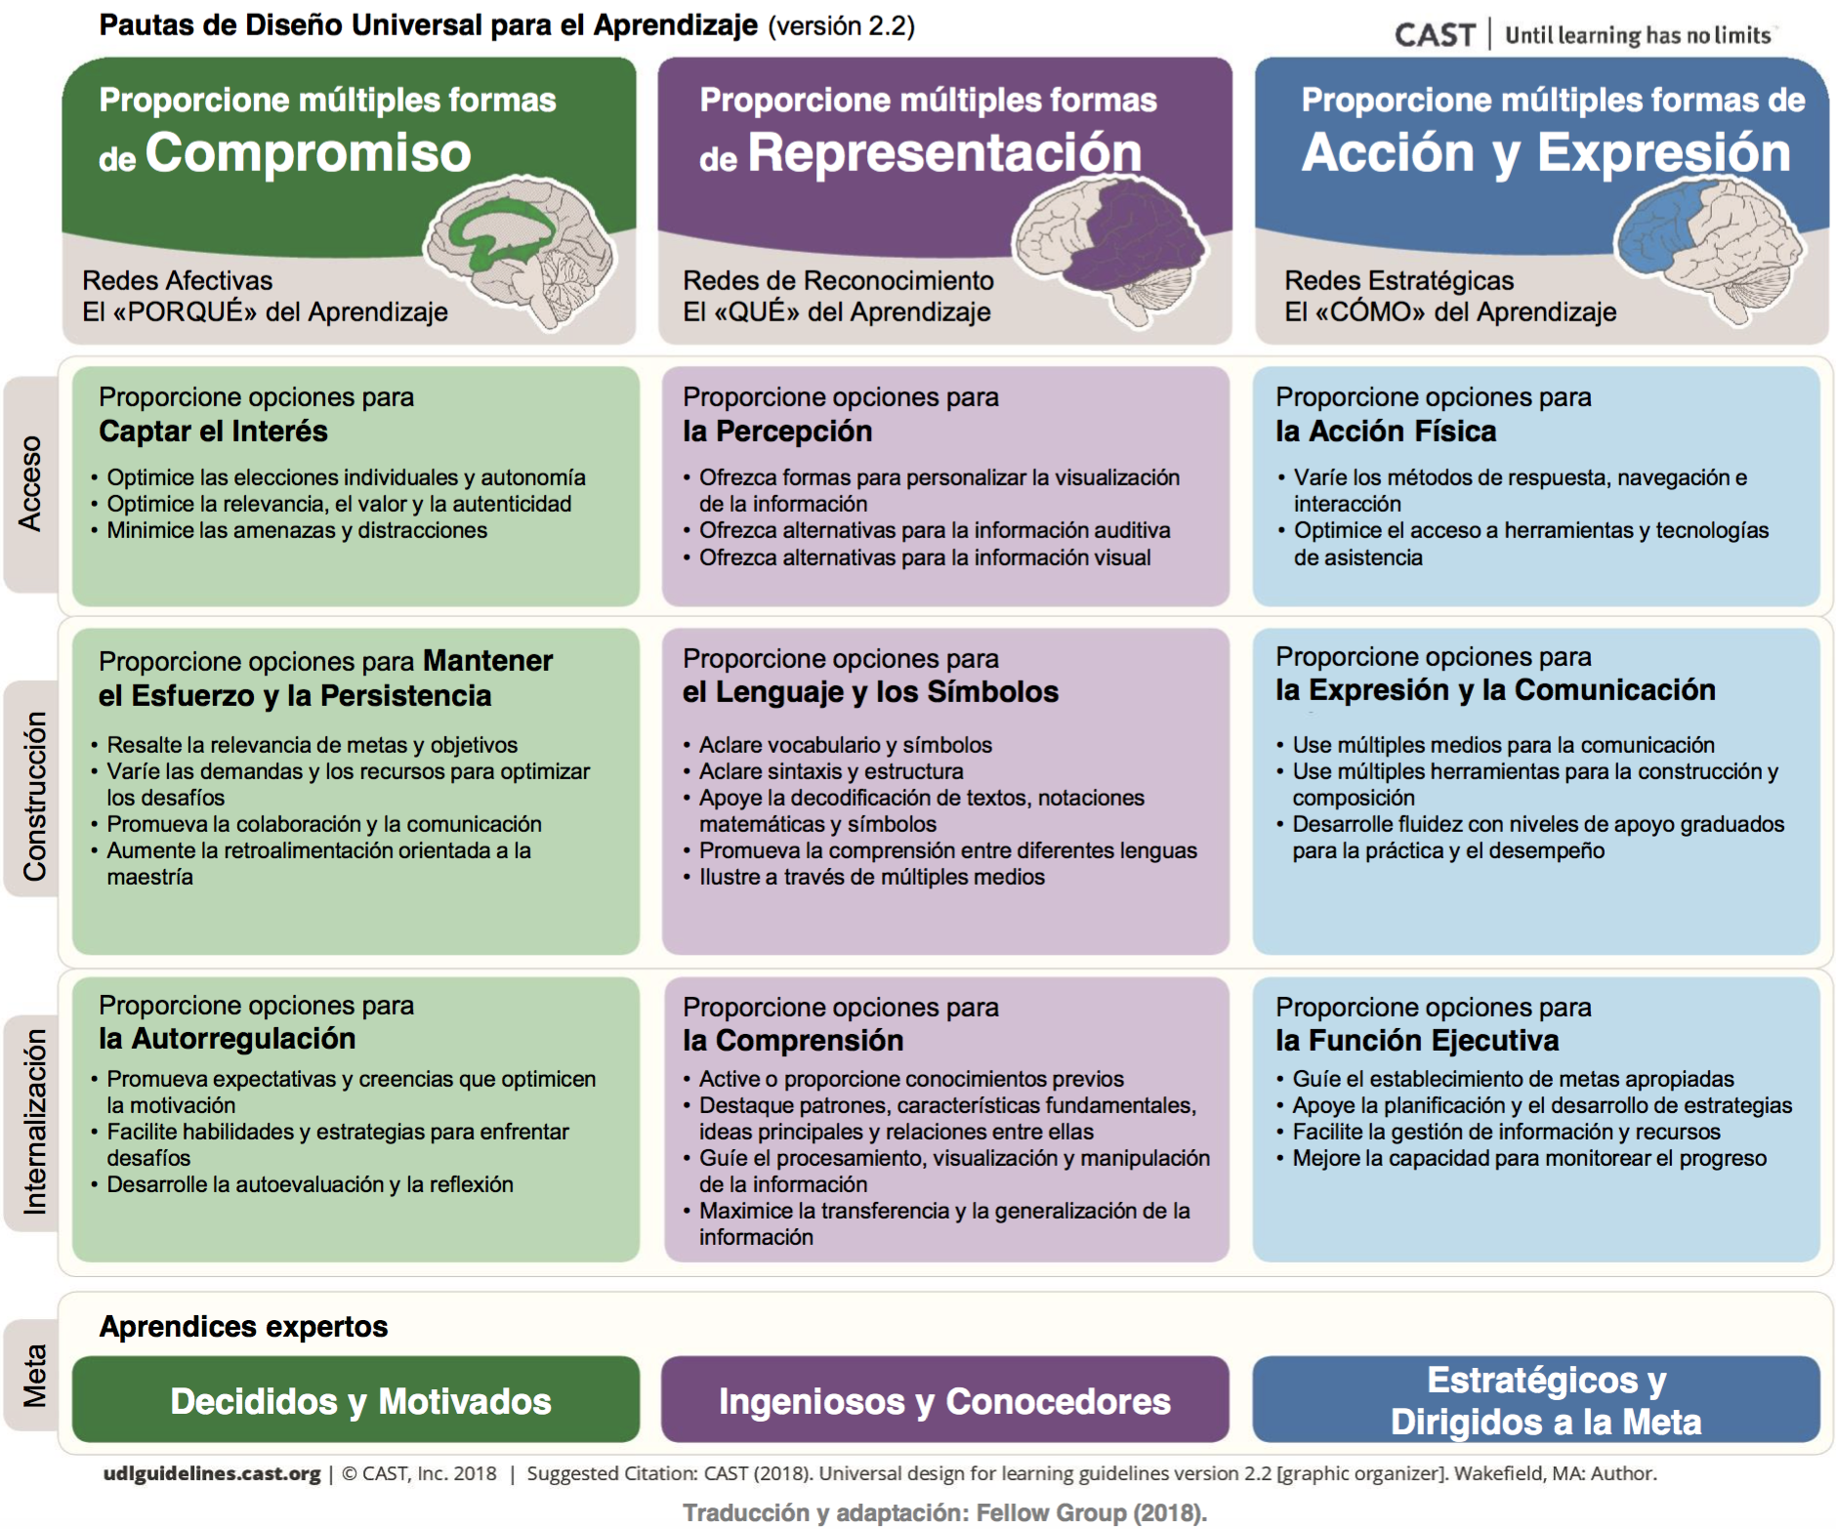

Slide 19
Proporcionar múltiples formas de Representación | Proporcionar múltiples formas de Acción y Expresión. | Proporcionar múltiples formas de Motivación.
Recursos adecuado. Considerar conocimientos previos. Imágenes. Videos. Mapas conceptuales. Precisión en el vocabulario. | Orientado a cumplir sus metas. Dibujos. Oralmente. Guiar, monitorear. Tutoría entre pares. Trabajo grupal e individual. Material concreto. | Motivado y dedicado. Minimizar distracciones. Fortalecer la autonomía. Destacar la importancia del objetivo de aprendizaje. Promover expectativas. Autoevaluación

Slide 20
Respuesta a la diversidad y niveles de gestión/concreción
curricular en el marco del decreto nº83
1º nivel de concreción.
Proyecto Educativo y PME de la escuela.
3º nivel de concreción.
Programación de Curso o de Aula.
4º nivel de concreción.
Adecuaciones Curriculares Individualizadas.
2º nivel de concreción.
Currículo Nacional Oficial.

Slide 21
Adecuaciones curriculares
Adecuaciones curriculares de acceso.
-Presentación de la información. -Formas de respuesta. -Entorno. -Organización del tiempo y el horario.
Adecuaciones curriculares en los objetivos de aprendizaje.
-Graduación del nivel de complejidad.
-Priorización de objetivos de aprendizaje y contenidos.
-Temporalización.
-PACI.

Slide 22
Estrategias para el aula
Estrategias de organización del trabajo escolar:
Proporcionar material de aprendizaje estimulante para los estudiantes (en su formato, color, significatividad, u otros).
Identificar el tiempo promedio en que cada estudiante trabaja sin distraerse, supervisando con frecuencia su trabajo para orientarlo.
Ayudar a los estudiantes a verbalizar sus acciones, modelando si es necesario para facilitar las funciones ejecutivas.

Slide 23
Emplear calendarios y agendas que permitan anticipar y estructurar las tareas, la jornada escolar y rutinas.
Usar recursos tecnológicos disponibles en el establecimiento.
Proponer tareas estructuradas, cortas, bien secuenciadas, explicitando los pasos a seguir, asegurando el éxito en las actividades proporcionando ayudas verbales, manipulativas, visuales, necesarias.

Slide 24
Ajustes para flexibilizar el Currículo:
Priorizar por aquellos objetivos que aumenten la autonomía personal, las habilidades sociales y comunicativas y el nivel de lenguaje.
Reforzar el desarrollo perceptivo y la organización espacio-temporal, y el razonamiento aplicado a éstas.
Ajustar las tareas académicas a las capacidades cognitivas y ejecutivas (de atención, ejecución y control) de los estudiantes.
Dividir cada actividad en una secuencia de tareas más cortas, indicando un tiempo límite para la realización de cada una de éstas.

Slide 25
Aumentar la novedad, la estimulación o el atractivo de las propuestas de actividad y de las explicaciones.
Ajustar, según la necesidad del estudiante, el nivel de complejidad y de abstracción de las tareas, incorporando apoyos simbólicos (dibujos, gráficos sencillos, mapas conceptuales, visuales, etc.).
Incorporar la metacognición y la autogestión para aumentar la concentración, la organización, la planificación y la reflexión.
Involucrar distintos espacios, en el aula y fuera de ella, y actores de la comunidad, en los aprendizajes.

Slide 26
Estrategias relacionadas con el ambiente de aula:
Organizar y mantener un ambiente de aula estructurado, ordenado y predecible, pero flexible y que dé cabida a la espontaneidad.
Reducir la estimulación ambiental.
Promover un clima de aula positivo y constructivo, claro y seguro.
Favorecer un entorno estable: la rutina es un factor indispensable, evitar cambios a un ritmo acelerado.
Establecer normas claras y explícitas, utilizando apoyos visuales para su mejor comprensión (carteles, pictogramas, entre otros).
Expresar las normas en términos positivos, es decir, señalando el comportamiento deseado, por ejemplo, “permanezcan sentados” en vez de “no se levanten”.
Utilizar claves gestuales para orientar comportamientos esperados

Slide 27
Metodologías basadas en la participación y la ayuda mutua:
Favorecer instancias y aplicar estrategias de apoyo para fortalecer un vínculo positivo con su grupo curso.
Asignar responsabilidades o “cargos” de forma rotativa. Ser protagonista o responsable de alguna tarea o tener una función permite al estudiante captar la atención y/o aprovechar la libertad de movimientos en la clase.
La tutoría de pares es muy recomendable, ayuda a los estudiantes a controlarse o a motivarse hacia el logro.
Organizar trabajos de grupo con compañeros/as más competentes para favorecer la motivación. El docente debe proponer actividades tales que los estudiantes con necesidades de apoyo puedan aportar al grupo y participar.

Slide 28
Ajuste de los tiempos al ritmo de aprendizaje:
Observar los momentos de mayor rendimiento e identificar los tiempos promedio que los estudiantes pueden trabajar con éxito y organizar las tareas durante la jornada de modo de favorecer el rendimiento.
Programar la jornada colocando en las primeras horas de clases las asignaturas más exigentes, y en cada sesión, en primer lugar, los contenidos más relevantes.
Supervisar con frecuencia el trabajo para controlar los tiempos de concentración y descanso.
Dar tiempo al estudiante para que pueda expresarse.
Si el estudiante avanza a un ritmo más acelerado puede ser necesario enriquecer su enseñanza para mantenerlo motivado.

Slide 29
Personalizar las demandas:
La mayoría de las veces no será necesario limitar las actividades a tareas simples, sino dosificar la cantidad de trabajo para ejecutar de manera progresiva.
Proponer tareas desafiantes pero posibles de realizar por el estudiante (considerar su Zona de Desarrollo Próximo).

Slide 30
Dinamizar las actividades:
Programar, a lo largo de la jornada escolar y durante el período de clase, cambios de actividad con carácter recreativo que favorezcan a todos los estudiantes del curso (ejemplo, 5 minutos de canto, actividad física, etc.).
Combinar tipo de actividades, intercalando actividades motrices con cognitivas.
Relacionar las actividades motrices con conceptos abstractos.
Organizar actividades específicas para enseñar a descansar y relajarse,
Establecer en el aula alguna zona para el descanso y relajamiento (hacer quiebres breves, humorísticos o artísticos).

Slide 31
Retroalimentación:
Reforzar los éxitos, lo que ayudará a mejorar la autoestima y seguridad personal.
Destacar las capacidades y aprovecharlas para enseñarle mejor.
Facilitar interacciones enriquecedoras realizando comentarios acerca de la tarea a realizar.
Proporcionar retroalimentación inmediata, evitando solicitar la repetición de sus producciones erróneas o incompletas.
Diseñar una hoja de registro de los progresos, visible para los estudiantes.
Utilizar claves gestuales para orientar comportamientos esperados.

Slide 32
Autorregulación:
Apoyar el desarrollo de hábitos de organización, orden y planificación (por ejemplo: uso de agenda, calendarios, pautas de trabajo, etc.)
Promover la verbalización frecuente de sus acciones para facilitar el desarrollo y puesta en práctica de las funciones ejecutivas, tales como memoria, retención, atención, percepción, autorregulación, entre otras.

Slide 33
Actividad de reflexión
¿Qué NEE están presentes en su aula? ¿Éstas son permanentes y/o transitorias?
¿Cómo aborda la gestión pedagógica a partir de un trabajo colaborativo para responder a la diversidad de necesidades?
Menciones ejemplos de como aborda la Integración e Inclusión en su aula.
Explique a qué se refiere cada uno de los Principios DUA: Principio I Proporcionar múltiples formas de representación, Principio II. Proporcionar múltiples formas de expresión y, Principio III Proporcionar múltiples formas de implicación.
Realice la actividad Nº1 para identificar qué elementos del DUA ya están presentes en su aula y cuáles podría incorporar.

Slide 34
Referencias bibliográficas
Alba C., Sánchez J., Zubilga A. (s.f.) Diseño Universal para el Aprendizaje (DUA). Pautas para su introducción en el currículo.
MINEDUC (2007) Guía de apoyo técnico-pedagógico: Necesidades educativas especiales en el nivel de educación parvularia.
MINEDUC (2015) Diversificación de la enseñanza. Decreto n°83/2015: Aprueba criterios y orientaciones de adecuación curricular para estudiantes con necesidades educativas especiales de educación parvularia y educación básica.
MINEDUC (2017) Orientaciones sobre estrategias diversificadas de enseñanza para educación básica, en el marco del decreto 83/2015.
MINEDUC (2010) Decreto 170.

